Slide 1





常見股票指標
年化，本益比，回撤，夏普
01 / 06
Notes:
⏱ 建議時間：12 秒
四個指標：年化、本益比、回撤、夏普。
這一節就用它們，判斷股票貴不貴、策略好不好。
【講師提示】四個指標由淺到深：年化講「複利」、回撤講「風險」、夏普講「風險調整後的報酬」、本益比講「貴不貴」。

Slide 2

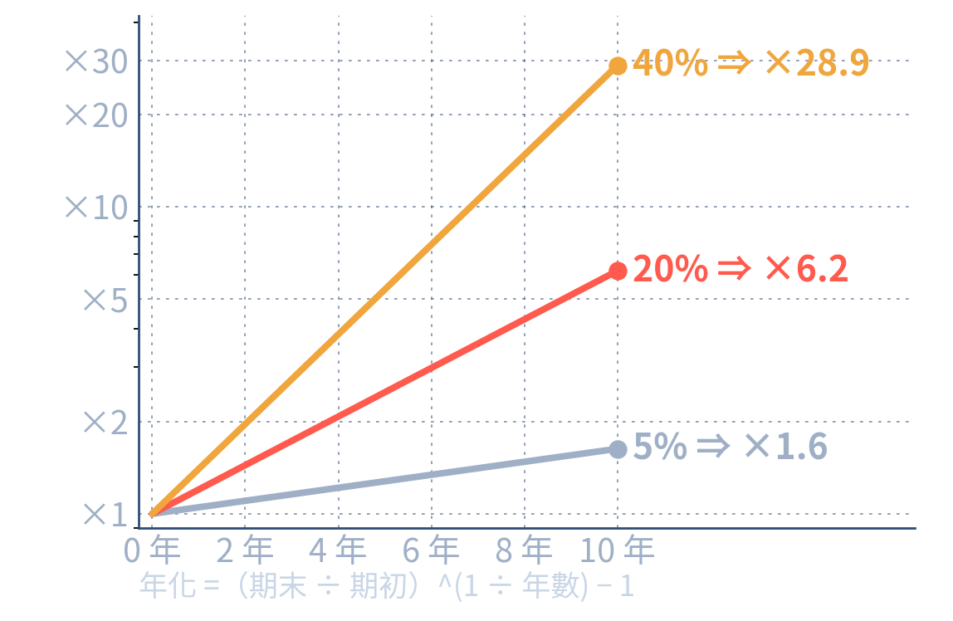

年化
CAGR・把總報酬換算成「每年複利」
定義
這是評估股票投資表現最常見的指標。它將投資一段期間（不論是幾個月或好幾年）的總報酬率，扣除時間因素後，換算成每年的平均複利回報率。
一般 ETF 大盤年化約在 20% 左右
主動式基金年化可以高達 30~40%
同樣 10 年：年化 20% ⇒ ×6.2
年化 40% ⇒ ×28.9 （終值差 4.7 倍）
02 / 06
Notes:
⏱ 建議時間：32 秒
先講年化。年化不是一年多賺多少，是把總報酬換算成每年的複利。
三個月賺 50% 跟十年賺 50%，完全是兩件事。
同樣一筆錢放十年：5% 變 1.6 倍、20% 變 6.2 倍、40% 變 28.9 倍。
複利到後面，差的是倍數，不是趴數。
【講師提示】一般 ETF 大盤年化約 20% 是使用者的經驗值；我們專案近年回測年化 +32.23%，但那是回測、不是保證。

Slide 3

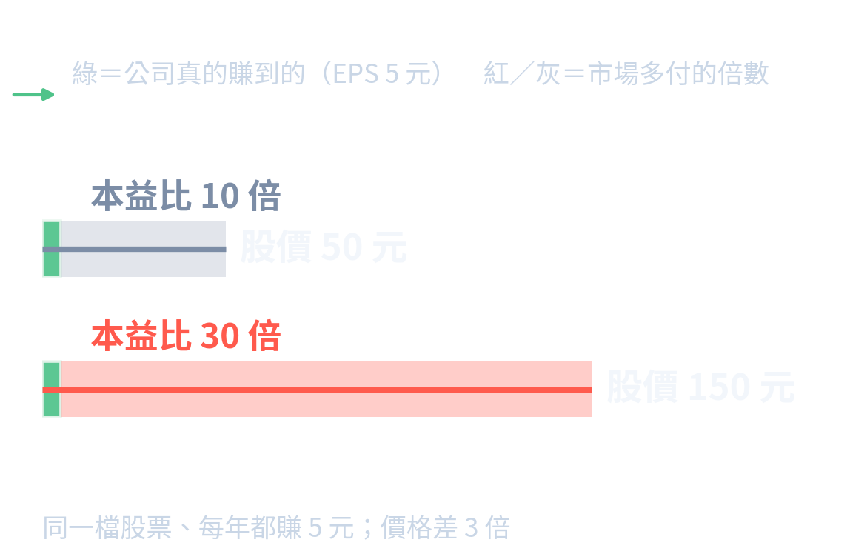
本益比
P/E・市場願意用幾倍獲利買它
定義
本益比 = 股價 ÷ 每股盈餘（EPS）
或 = 公司市值 ÷ 稅後淨利
高：可能代表市場預期未來成長高，也可能股價偏貴。
低：可能是便宜，也可能是產業衰退、獲利不穩。
同一檔每年都賺 5 元：
市場給 10 倍＝50 元、給 30 倍＝150 元
03 / 06
Notes:
⏱ 建議時間：34 秒
本益比是股價除以每股盈餘，也就是市場願意用幾倍獲利買它。
同一檔每年都賺 5 元：股價 50 元是 10 倍，股價 150 元是 30 倍。
倍數高，可能是看好成長，也可能是偏貴；倍數低，可能是便宜，也可能在衰退。
它只說市場給幾倍，沒說該不該買。

Slide 4

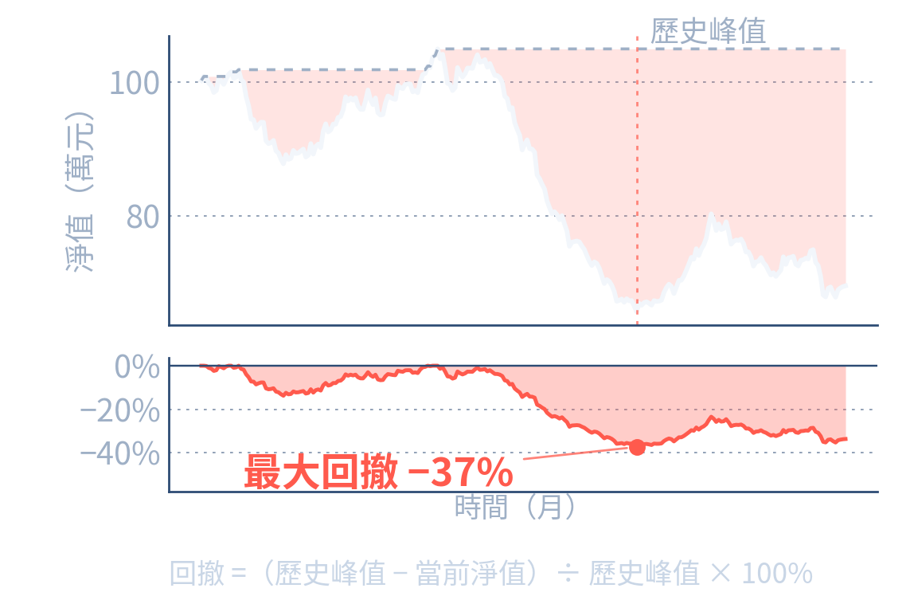

回撤
Drawdown・從歷史峰值掉了多少
定義
指資產淨值或策略淨值，從截至當時的歷史最高點（峰值）下跌到當前位置的幅度。回撤 =（歷史峰值 − 當前淨值）÷ 歷史峰值 × 100%
最大回撤：指整個回測期間內，所有回撤中最大的一次。
即從某個峰值，跌到之後谷底的最大跌幅。
回撤 30% ⇒ 要漲 42.9% 才回本
回撤 50% ⇒ 要漲 100% 才回本
04 / 06
Notes:
⏱ 建議時間：28 秒
回撤是從歷史最高點掉到現在，掉了多少。最大回撤，就是最痛的那一次。
回撤 30%，要漲 42.9% 才回本；回撤 50%，要漲 100% 才回本。
很多策略不是報酬不夠，是回撤太深，人在最低點就砍掉了。
【講師提示】我們這一版：近四年回測最大回撤 −33.4%，長期回測 −53%～−57%，2022 單年 −24%。真錢上線前，先確認自己承受得住（README 的提醒）。

Slide 5

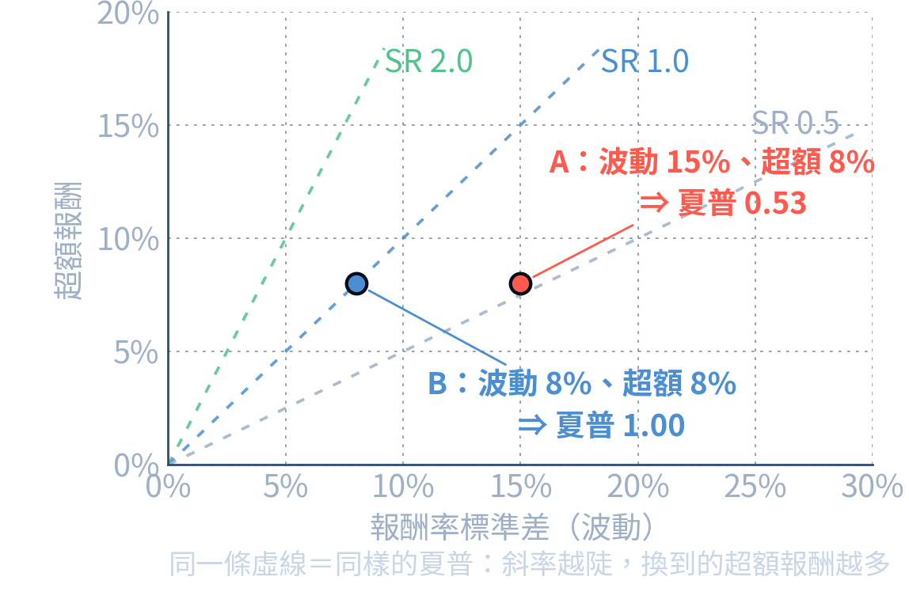
夏普比率
Sharpe・每單位波動換到多少超額報酬
定義
SR =（R_p − R_f）÷ σ_p
夏普比率 =（投資組合報酬率 − 無風險利率）÷ 報酬率標準差
計算例
投資組合報酬 10%、無風險利率 2%、報酬率標準差 15%
SR =（10% − 2%）÷ 15% = 0.53
每多承擔 1 單位波動風險，約換得 0.53 單位超額報酬
> 2.0
1.0 ~ 2.0
0.5 ~ 1.0
優秀
良好
可接受
05 / 06
Notes:
⏱ 建議時間：32 秒
夏普問的是：為了這個報酬，你承受了多少波動。
報酬 10%、無風險利率 2%，超額 8%；除以 15% 的波動，夏普 0.53。
同樣 8% 的超額報酬：波動砍半，夏普就變 1.00。
分級：0.5 到 1 可接受，1 到 2 良好，超過 2 優秀。
【講師提示】我們目前版本（停泊 0050 口徑、2022-01～2026-10）夏普 1.18、0050 是 1.21 ⇒ 打平；所以我們的重點是總報酬更高，不是夏普贏 0050。

Slide 6




40%，但是
以安聯台灣科技基金為例・四個要一起算的代價
40%
每年扣 2% 內扣費用 ⇒
十年終值 ×28.9 ⇒ ×25.1
少 13%；費用每年扣，不是一次
年化（過去績效）
內扣費用（經理費、保管費）比 ETF 貴很多
「高淨值」帶來的心理恐懼 (700~800)
風險高度集中，且「空頭來臨時經理人無法空手」
規模太大造成的「大象轉身困難」
年化只算「報酬」——費用、心理、集中度、規模
都不進公式，但會進你的帳戶。
06 / 06
Notes:
⏱ 建議時間：33 秒
主動式基金 30 到 40%，我拿安聯當例子，但要先算四個代價。
內扣費用每年扣，比 ETF 貴很多；高淨值帶來的心理恐懼；
風險集中，空頭來時經理人不能空手；規模太大，大象轉身困難。
所以看到 40%，先問一句：扣掉這些，我還剩多少。
【講師提示】安聯 40% 是使用者原稿的數字，本專案沒有查證；「每年扣 2%」是本頁的示意假設（台灣主動式基金內扣費用常見 1.5%～2.5%，實際要查公開說明書／年報的總費用率）。原稿註記的 (700~800) 指該基金單位淨值水位。

